Slide 1
GEOGRAPHIE
3ème
PROPOSITION D’UNE ETUDE DE CAS POUR LE CHAPITRE
Aménager pour répondre aux inégalités croissantes à toutes les échelles :
L’HOPITAL TRANSFRONTALIER DE CERDAGNE :
UN AMENAGEMENT AU SERVICE DU TERRITOIRE

Slide 2
GEOGRAPHIE 3ème
Chapitre associé : | Aménager pour répondre aux inégalités croissantes à toutes les échelles
Présentation de l’étude de cas et comment s’insère-t-elle dans le chapitre ? | Dans le cadre du chapitre « Aménager pour répondre aux inégalités à toutes les échelles », je propose une étude de cas sur l’hôpital transfrontalier de Cerdagne. Cette activité présente plusieurs intérêts. Dans mon cas, il s’agit de partir de l’espace vécu des élèves. D’autre part, elle permet d’aborder des aspects d’un autre chapitre de géographie « L’Union européenne, un territoire de référence ». Enfin, je propose aux élèves d’aller plus loin, avec un travail collaboratif, qui va les amener à mener une enquête auprès des populations locales pour savoir si cet aménagement répond aux besoins des habitants. Il s’agit de leur montrer que dans les politiques d’aménagement, l’avis des citoyens est pris en compte.

Slide 3
Objectifs : | - Travailler à l’échelle locale. Comprendre les dynamiques du territoire des élèves. - Montrez aux élèves l’originalité de cette infrastructure et l’intérêt international qui est porté à cet aménagement, qui se trouve sur leur territoire -Montrez aux élèves les enjeux de cet aménagement (acteurs, objectifs visés, difficultés rencontrées…) - Se demander si cet aménagement répond aux besoins de la population locale
Problématique: | Comment l’hôpital transfrontalier participe-t-il à répondre aux besoins de la population et aide au dynamisme du territoire ? L’ouverture de cet hôpital a-t-il rempli ses objectifs ? Les populations en sont-elles satisfaites ?
Compétences travaillées : | C 2.5. Utiliser différents modes de projection et des représentations à différentes échelles C3. Raisonner, justifier une démarche et les choix effectués C 5. 1. Comprendre le sens général d’un document C 7. Coopérer et mutualiser

Slide 4
Tâches à réaliser : | Des questions sur documents Réalisation d’une enquête pour savoir si les populations locales sont satisfaites de cet aménagement et quels changements souhaiteraient-elles apporter pour l’améliorer.
Mise en œuvre de l’activité : | A partir de cartes de la France métropolitaine, introduire le chapitre et montrer les inégalités qui existent à l’échelle nationale.( exemple carte sur les inégalités de richesse, Hatier p302 et/ou une carte sur les taux de chômage par département). Ensuite, on bascule à l’échelle locale : A partir de géoportail ou google earth, centré plus ou moins sur les Pyrénées Orientales (voir diapositive 11), et grâce à des cartes thématiques sur l’INSEE (à l’échelle de la communauté de communes, voir comme exemple diapositive 12), caractérisez le territoire de Cerdagne : - rural, éloigné des centres urbains, - espace de montagnes, faible densité, - un plateau, seulement relié à la plaine par une route sinueuse (qui subit des éboulements réguliers, fermeture de la route pendant plus de 3 mois entre janvier et mars 2020) - un espace transfrontalier, une frontière qui peut surprendre liée au traité des Pyrénées 1659

Slide 5
Suite de la mise en œuvre de l’activité : | Quelles sont les activités sur un plateau de moyenne montagne ? S’agit-il d’un espace dynamique ? Attractif ? Ensuite, une photo de l’hôpital De quoi s’agit-il ? Quel est la particularité de cet hôpital ? Montrez qu’il s’agit d’un projet d’aménagement, unique en Europe, qui avait pour objectif d’aider un territoire et répondre aux besoins des populations locales. Qu’en est-il ? On lance l’activité (voir pièce jointe : fiche activités hôpital transfrontalier)

Slide 6
Cette étude de cas, accompagnée de la mise en perspective, peut s’organiser en 3 séances, selon la façon suivante :
Séance 1:
- Introduction au chapitre
- Introduction à l’étude de cas
- Questions sur documents et correction
- Explication du travail d’enquête
-Séance 2 :
Mise en perspective 1ère partie de la leçon
Les élèves se mettent en groupe et préparent leurs questions
Mise en commun des questions et mise en forme de l’enquête (les élèves repartent avec l’enquête)
- Séance 3 :
Distribution de document « dépouillement de l’enquête » et travail des élèves en groupe
Les groupes viennent présenter au tableau les résultats de leur enquête
Suite de la mise en perspective (2ème partie de la leçon)

Slide 7
MISE EN ŒUVRE DU TRAVAIL D’ENQUETE :
Pour cette partie du travail :
Les élèves se mettent en groupe (3 ou 4) et réfléchissent à des questions intéressantes et utiles. Ensuite, en groupe classe, nous décidons des questions les plus pertinentes. Le professeur rédige à l’ordinateur ces questions, les imprime et chaque élève quitte le cours avec 6 questionnaires. Au retour en classe, les élèves sont mis à nouveau en groupe et exploitent leurs résultats à partir d’un document que je leur ai distribué. (pièce jointe : dépouillement de l’enquête). Ensuite, chaque groupe vient présenter oralement les résultats de son enquête devant la classe. Nous mettons en commun les résultats de l’ensemble des questionnaires.

Slide 8
Retour sur les séances :
Retour de l’enseignant :
Lors de ces séances, les élèves se sont montrés particulièrement intéressés et investis. J’ai pu constater qu’ils ont une connaissance très partielle de leur territoire. Mais,
ils étaient curieux d’en savoir plus. Le travail sur l’enquête a bien fonctionné.
Les élèves ont apprécié de travailler en équipe, de préparer leur questionnaire
mais aussi de se retrouver « après le terrain » pour échanger leurs résultats. Tous sont
venus bien volontiers présenter leurs résultats à la classe.
Ce genre d’activités me semble intéressant car il propose aux élèves de travailler sur leur espace vécu. De plus, il s’agit d’un travail collaboratif, ils réfléchissent ensemble, ils échangent leurs expériences et proposent un résultat final.
Paroles d’élèves :
« C’était bien, , ça vient de nous-mêmes, on participe au projet. C’est bien de se
renseigner sur des trucs d’ici. » Emma
« L’’enquête? C’est divertissant, c’est ludique, ça change et puis on a pu avoir l’avis
de personnes d’âges différents. » Grégory

Slide 9
Pour mettre en valeur le travail des élèves, on peut envisager les choses suivantes :
- réaliser un article à publier dans le journal du collège
ou
- demander au correspondant du journal local de réaliser un article sur notre travail
ou
- demander à deux élèves de rédiger un courrier au directeur de l’hôpital dans lequel nous lui transmettons les résultats de notre enquête.

Slide 10
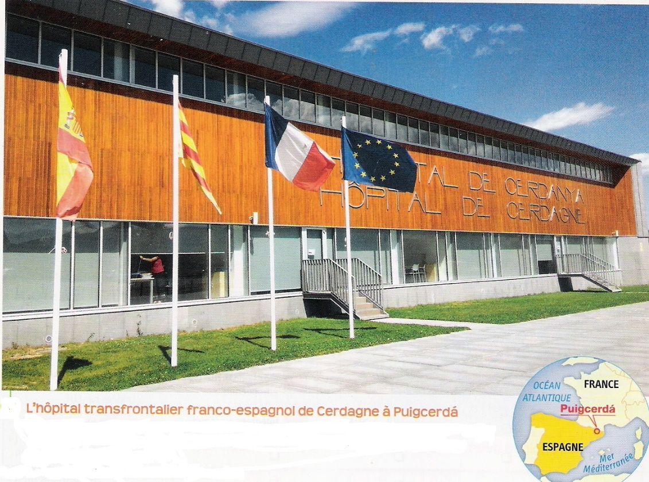
L’hôpital transfrontalier de Cerdagne, situé à Puigcerdà, situé entre la France et l’Espagne.

Slide 11
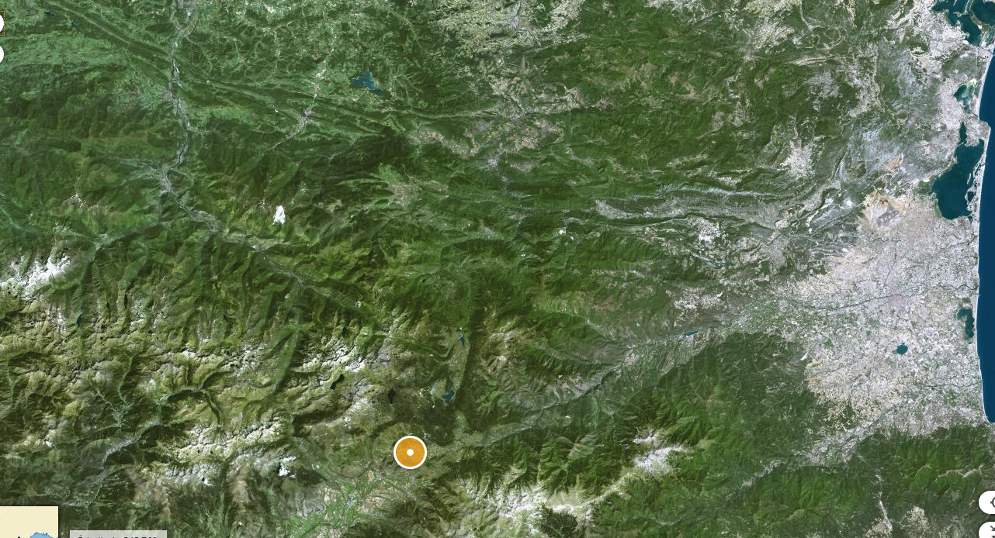
Sélection écran à partir de géoportail pour présenter les caractéristiques du territoire :

Slide 12
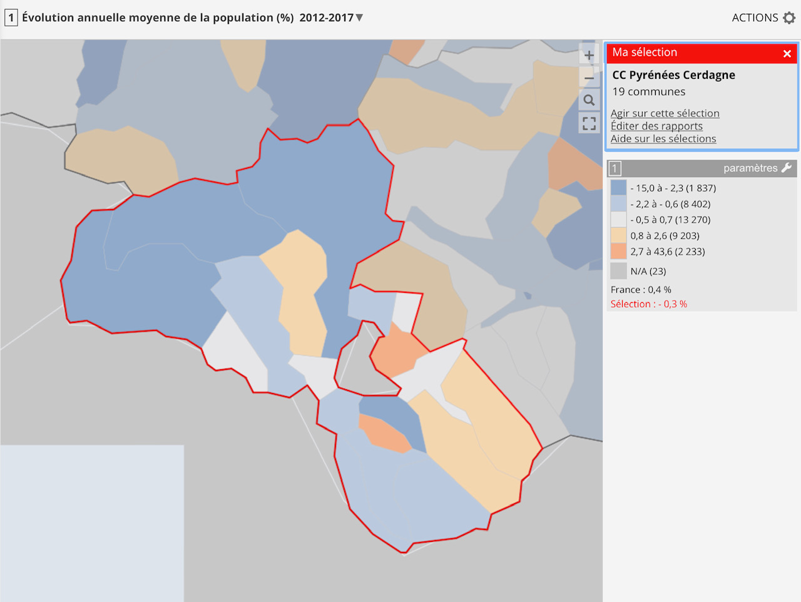
France : 0.4%
Sélection : -0.3%
Source : Insee.fr

